Slide 1
Nedbør, fugtighed og skyer
Vandets kredsløb fortsat

Slide 2
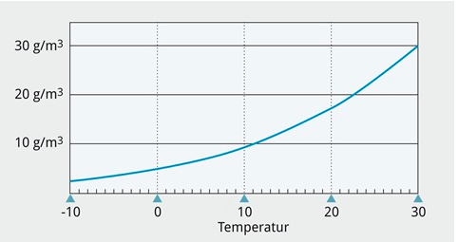
Nedbørsdannelse – luftens mætningskurve
Luftens mætningskurve skal vi se på for at forstå skyer og nedbør
Luft kan kun indeholde en vis mængde vanddamp
Når luft bliver afkølet – så vil det på et tidspunkt nå dugpunktstemperaturen.

Slide 3
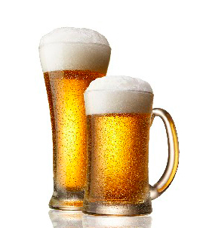
Eksempel: når der dannes kondens

Slide 4
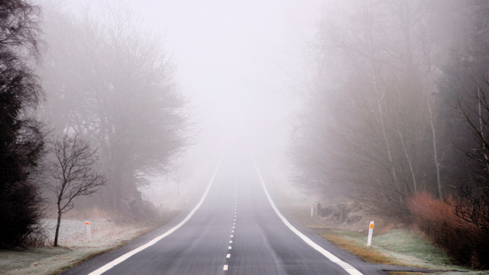
Eksempel: Tåge

Slide 5
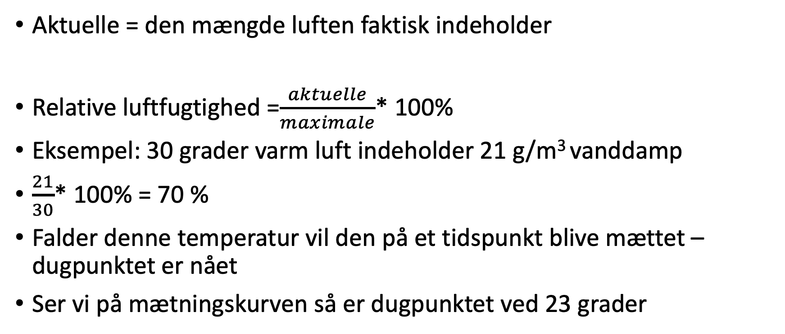
Aktuel og relativ luftfugtighed

Slide 6
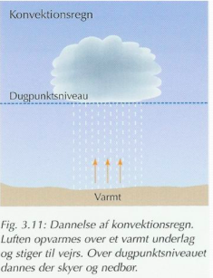
Skyer
Skyer dannes netop når dugpunktstemperaturen nås
Konvektionsregn er eksempel på dette

Slide 7
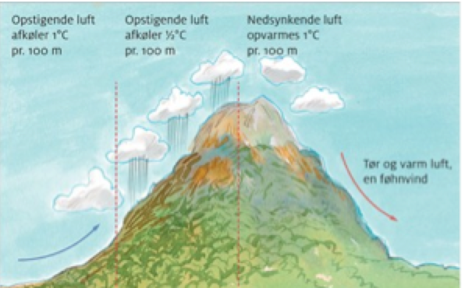
Typer af nedbør
Stigningsregn
Frontregn
Konvektionsregn

Slide 8
Forsøg med dugpunktet her i klasselokalet
Vi laver et lille forsøg der illustrerer dugpunkt
Hvor meget skal luftens afkøles herinde for at det begynder at dugge?

Slide 9
Gennemgang af opgave fra sidst.
Opgave med nedbørsdannelse

